Slide 1
TEST DE PERSONALIDAD
Edith Garza
Elisa Pellico
Alicia Guerra
Leobardo Treviño
Karla Carillo

Slide 2
INTRODUCCIóN
Tenemos una bilógica:
Lógica de Conocimiento
Lógica de Imaginación
Existen dos modelos en la Ciencia de la Psicologia:
Cultural – Imaginaciòn (simbòlico)
Conocimiento– Ciencia

Slide 3
ESPECIFICACIONES
Los tests se basan en la Teoria de Freud: Ello, Yo y Superyo
Se sabe que todos tenemos una
personalidad interior distinta al exterior
Incluye:
LA CASA
EL ARBOL
LA FUIGURA HUMANA EN LLUVIA

Slide 4
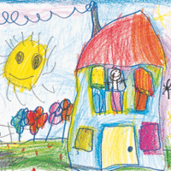
LA CASA
Símbolo de la Familia
Lógica de Conocimiento: No se puede interpretar
Lógica Imaginativa / Simbólica: yo social y la familia
Ejemplos:
Arbol: represtenta protecciòn
Tejido en el techo: fantasia
Flores: afecto (dentro o fuera)
Sol: felicidad
Pajaros: libertad
Balcon
Juegos (ej. Columpio)

Slide 5
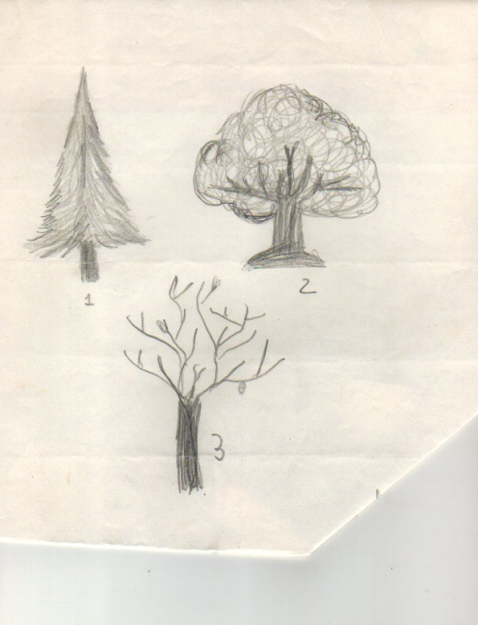
EL ÁRBOL
Símbolo: YO REAL
El simbolo de la personalidad profunda de la persona
Ejemplos:
Flores: Afecto
Hoyos en el tronco: Una marca del pasado
Pajaros: libertad
Sol: felicidad
Frutos: realizaciòn
Animales en el tronco: vida
Nido

Slide 6
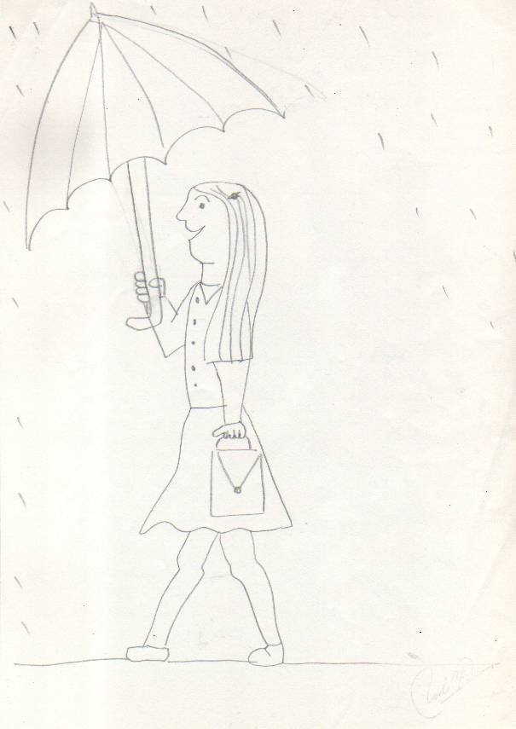
FIGURA HUMANA EN LA LLUVIA
Símbolo de la figura humana: YO REAL
Lo que esta dentro del Universo Psíquico de la peronsa
Símbolo de la lluvia: ESTRÉS
El yo real en una situación de estrés
Ejemplos:
Tamano de las gotas
Paraguas
Sol / arcoiris
Trayecto de lluvia
Flores
PretecciÓn contra la lluvia (ej. Impremiable)
charco

